Slide 1
自然灾害
安全教育宣讲课
了 / 解 / 自 / 然 / 灾 / 害 / 避 / 免 / 自 / 身 / 伤 / 害
培训人·安主任

Slide 2
CONTENT
目录
01
雷电灾害与防范
02
地震灾害与防范
03
台风灾害与防范
04
洪水灾害与防范

Slide 3
什么是
自然灾害
自然灾害是人类依赖的自然界中所发生的异常现象，自然灾害对人类社会所造成的危害往往是触目惊心的。它们之中既有地震、火山爆发、泥石流、海啸、台风、洪水等突发性灾害，也有地面沉降、土地沙漠化、干旱、海岸线变化等在较长时间中才能逐渐显现的渐变性灾害，还有臭氧层变化、水体污染、水土流失、酸雨等人类活动导致的环境灾害。以目前人类的科学技术水平和能力，人们还无法阻止自然灾害的发生，也无法抵御自然灾害的破坏。但是完全可以根据自然灾害发生的规律和特点，采取积极有效的措施，尽量地减少损失。
？

Slide 4
雷电灾害与防范
01

Slide 5
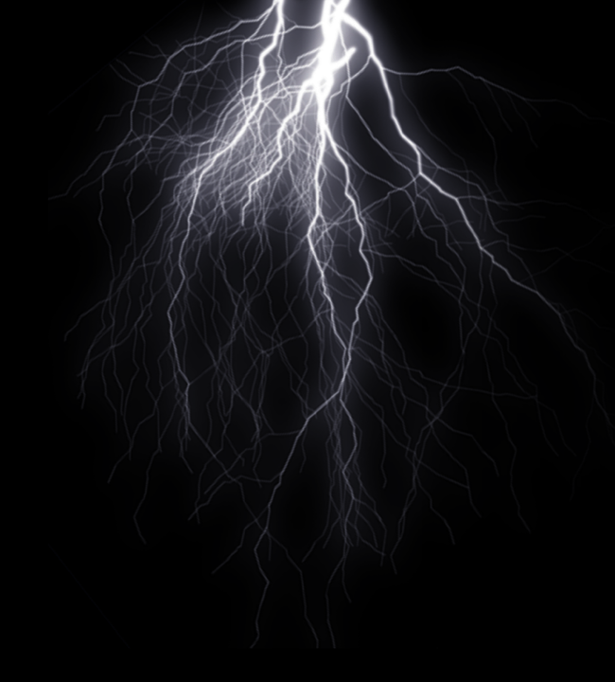
雷电灾害与防范
雷电是怎么回事？
雷电是大气中的一种放电现象。雷雨云在形成过程中，部分积聚起正电荷，另一部分积聚起负电荷，当这些电荷积聚到一定程度时，就产生放电现象。这种现象有的是在云层与云层之间进行，有的是在云层与大地之间进行。这两种放电现象俗称打雷，它会破坏建筑物、电气设备，伤害人畜。这种放电时间短促，一般约50~100微秒，但电流异常强大，能达到数万安培到数十万安培。放电时产生强烈的光，这就是闪电。闪电时，将释放出大量热能，瞬间能使局部空气温度升高1万~2万℃，空气的压强可达70个大气压，这样大的能量，具有极大的破坏力，往往会造成火灾和人畜的伤亡。

Slide 6
雷电灾害与防范
雷电会造成那些灾害
雷电产生强大电流，瞬间通过物体时产生高温，引起燃烧、熔化，也会造成人畜伤亡
雷击爆炸作用和静电作用能引起树林、电杆、房屋等物体被劈裂倒塌
雷电流在周围空间形成强大的电磁场，如有易燃、易爆物品就会引起爆炸或燃烧
各种电力线、电话线、广播线由于雷击产生高压，致使电器设备损坏

Slide 7
雷电灾害与防范
怎样预防雷电？
a、雷电天气时，要留在室内，并关好门窗
b、在室外工作的人应躲入建筑物内
c、无法躲入建筑物内时应远离树木和电线杆

Slide 8
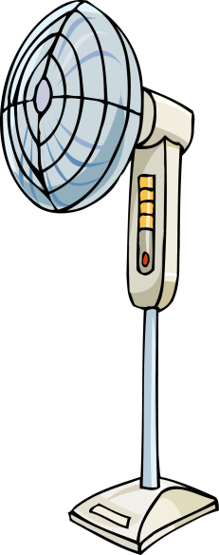
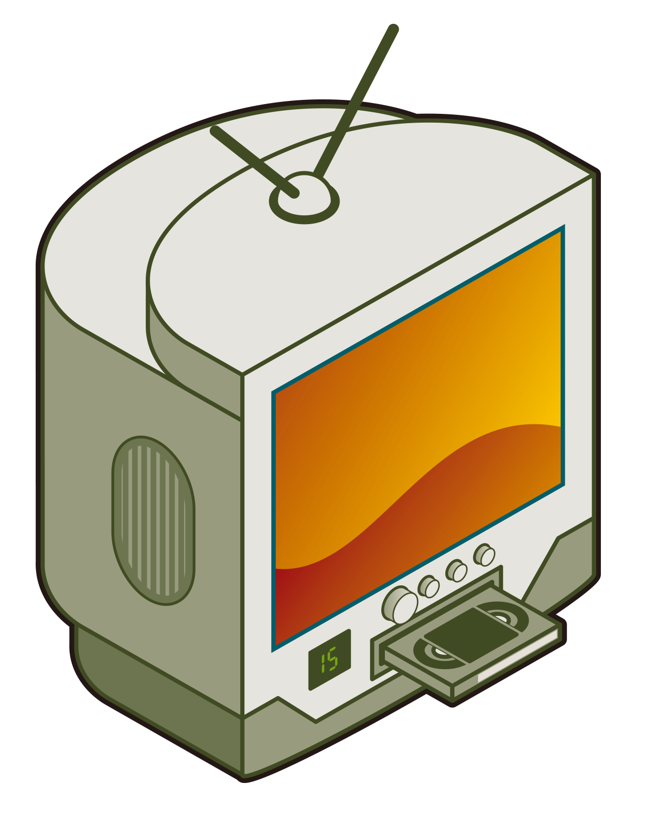
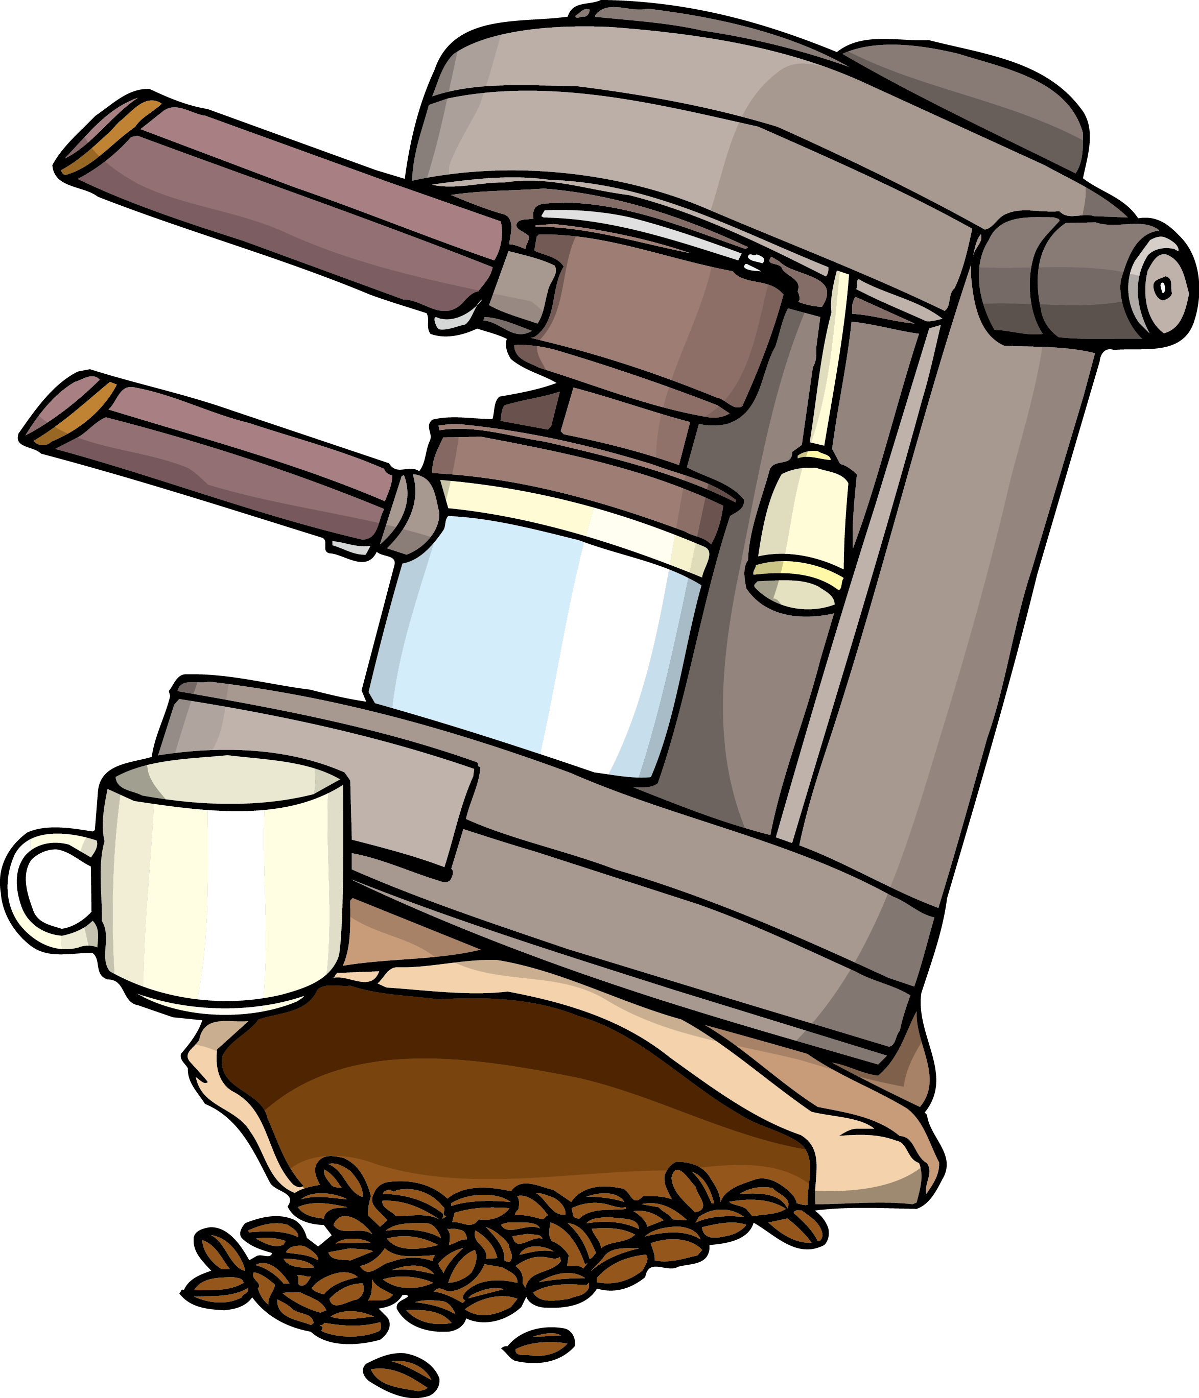
雷电灾害与防范
d、不宜使用无防雷措施或防雷措施不足的家用电器
e、减少使用固定电话和手提电话
f、远离电线等带电设备或其他类似金属装置。

Slide 9
雷电灾害与防范
特别提示
室外的人应尽量不要走动，更不要打手机，在开阔地带最好双脚并拢就地蹲下，双手抱膝，以免跨步电压伤人;在室内的人不要使用太阳能热水器，并切断所有电源，不要用电脑，不要看有线电视等，以免室外线路将雷电引入室内，造成损伤

Slide 10
地震灾害与防范
02

Slide 11
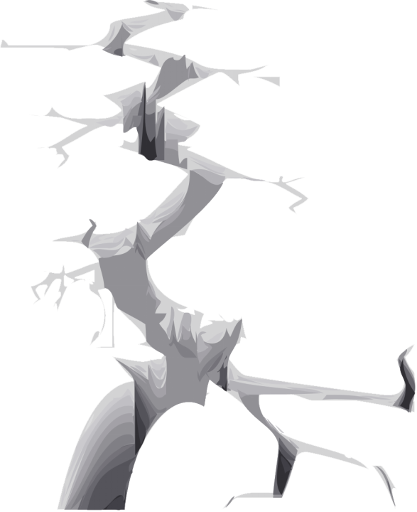
地震灾害与防范
地震为什么会发生？
地震是一种及其普通和常见的一种自然现象，但由于地壳构造的复杂性和震源区的不可直观性，关于地震特别构造地震，它是怎样孕育和发生的，其成因和机制是什么的问题，至今尚无完满的解答，但目前科学家比较公认的解释是构造地震是由地壳板块运动造成的。
由于地球在无休止地自转和公转，其内部物质也在不停地进行分异，所以，围绕在地球表面的地壳，或者说岩石圈也在不断地生成、演变和运动，这便促成了全球性地壳构造运动。关于地壳构造和海陆变迁，科学家们经历了漫长的观察、描述和分析，先后形成了不同的假说、构想和学说。

Slide 12
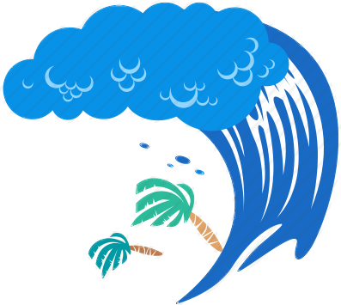
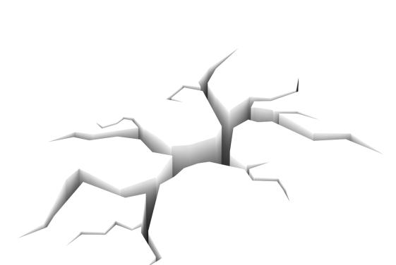
地震灾害与防范
地震会造成那些灾害？
破坏性地震一般是浅源地震。对于同样大小的地震，由于震源深度不一样，对地面造成的破坏程度也不一样。震源越浅，破坏越大，但波及范围也越小，反之亦然。
在海底或滨海地区发生的强烈地震能引起巨大的波浪，称为海啸
在大陆地区发生强烈地震，会引发滑坡、崩塌、地裂等次生灾害

Slide 13
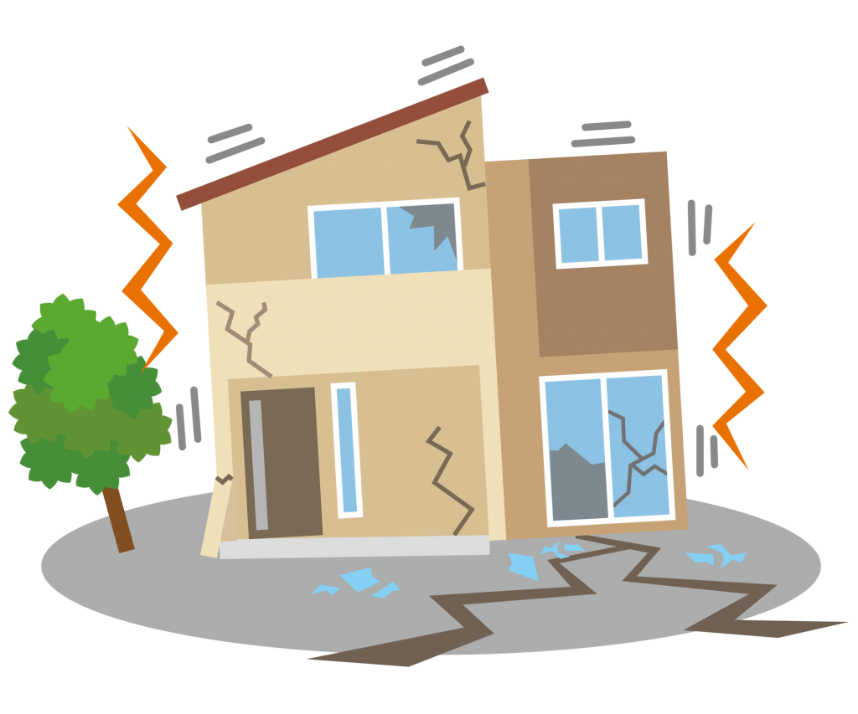
地震灾害与防范
地震时如何自我保护？
立即下蹲抱头卷曲，利用一些坚固的防护工具，如坚固的座椅。
房屋震荡时极容易被掉落的石块玻璃等砸伤，不要慌乱走出室外，待在直到确定可安全撤离。
远离书柜，衣橱等容易砸伤你的家具。
远离窗户，在高楼中，等到火警警报停息后再逃离出来。
如果在床上，呆在原地，用枕头保护好头部。.
如果在户外，找一个远离建筑物，大树和高压线的空旷场所，如剧烈地震请趴在地上。
如果在车内，慢慢行驶到空旷地直到地震结束。

Slide 14
地震灾害与防范
地震后须注意哪些？
检查受伤情况，如有需要，参加紧急救援工作，帮助身边周围的人脱离险境。
检查房屋受损情况。如损坏严重，应远离房屋直到专业人士检查。
如果闻到煤气味，立即疏散室内人群，绝对不要使用火机等危险品。确定窗户墙面等安全后，开窗流通空气。
如果发现断电，拔掉主要电器插头，如看到保险丝烧坏，或闻到烧焦的电源线味道，或看到插座火花，请远离，等专业人士解决后再进入，注意远离室内有水的地方。

Slide 15
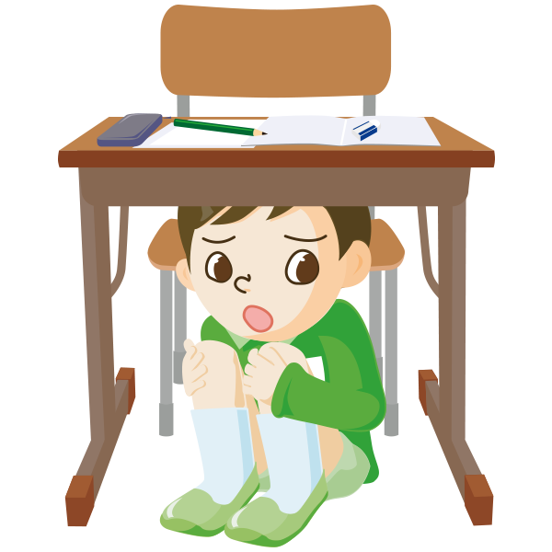
地震灾害与防范
地震安全歌
遇地震，先躲避
桌子床下找空隙
远离所有建筑物
余震蹲在开阔地

Slide 16
台风灾害与防范
03

Slide 17
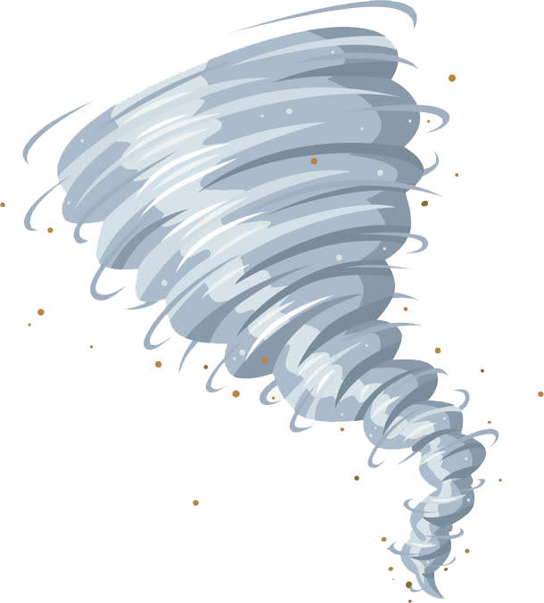
台风灾害与防范
什么是台风？
台风，指形成于热带或副热带26℃以上广阔海面上的热带气旋。世界气象组织定义：中心持续风速在12级至13级（即每秒32.7米至41.4米）的热带气旋为台风或飓风。北太平洋西部（赤道以北，国际日期线以西，东经100度以东）地区通常称其为台风，而北大西洋及东太平洋地区则普遍称之为飓风。每年的夏秋季节，我国毗邻的西北太平洋上会生成不少名为台风的猛烈风暴，有的消散于海上，有的则登上陆地，带来狂风暴雨，是自然灾害的一种。

Slide 18
台风灾害与防范
沿海居民防范措施
01
02
03
04
台风引发的风暴潮容易冲毁海岸防护设施，台风来临前，海涂养殖人员、病险水库下游的人员、临时工棚等危险地段的人员都应及时转移
沿海乡镇在台风来临前要加固各类危险建筑建筑、在建工程、市政公用设施、施工设施、树木、广告牌、铁塔等，千万不要在以上地方躲风避雨
台风来临时，千万不要在河、湖、海的路堤或桥上行走，不要在强风影响区域开车，应尽早回到家中或到附近的安全建筑中避险
台风带来的暴雨容易引发洪水、山体滑坡、泥石流等连附灾害，发现危险征兆应应及早转移，远离山体、林地等自然危险区域

Slide 19
台风灾害与防范
城市居民防范措施
台风来临前，应准备好手电筒、收音机、食物、饮用水及常用药品等，以备急需
住在低洼地区和危房中的人员要及时转移到安全住所，防止人员被淹
关好门窗，检查门窗是否坚固;取下悬挂的东西;检查电路、炉火、煤气等设施是否安全
及时清理排水管道，保持排水畅通，避免排水管辂堵塞造成损失
将室外的物品移至室内，特别是要将楼顶的杂物搬进来，室外易被吹动的东西要加固
有关部门要做好户外广告牌的加固;建筑工地要做好建筑器材的加固，园林部门要加固行道树

Slide 20
城市居民防范措施
洪水灾害与防范
04

Slide 21
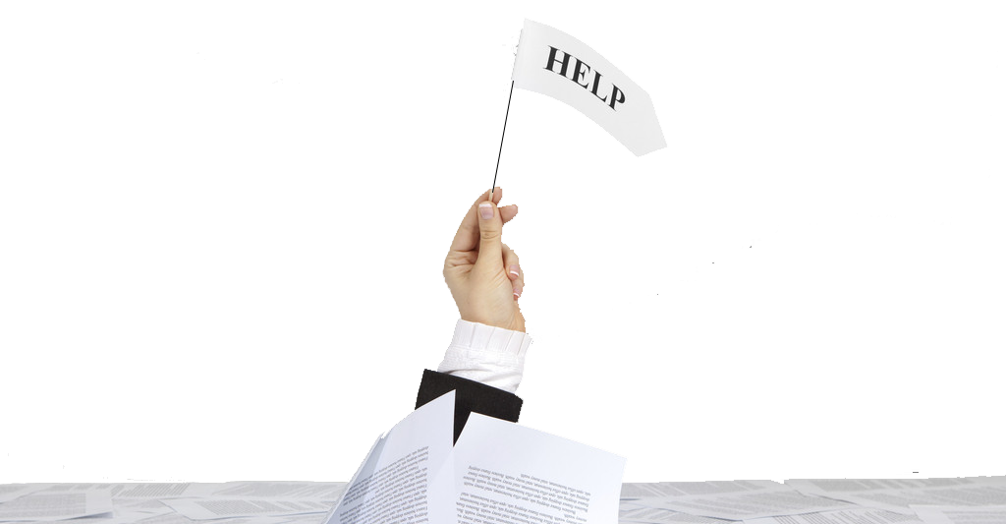
洪水灾害与防范
洪水的定义
洪水是由暴雨、急骤融冰化雪、风暴潮等自然因素引起的江河湖海水量迅速增加或水位迅猛上涨的水流现象。当流域内发生暴雨或融雪产生径流时，都依其远近先后汇集于河道的出口断面处。
当近处的径流到达时，河水流量开始增加，水位相应上涨，这时称洪水起涨。
及至大部分高强度的地表径流汇集到出口断面时，河水流量增至最大值称为洪峰流量，其相应的最高水位，称为洪峰水位。

Slide 22
洪水灾害与防范
发生洪水
我们该如何自救?
我国几乎每年都会发生洪水灾害事件，洪水灾害的爆发，常常导致农田被淹没，家园被摧毁，人甚至被冲走。而洪水过后造成的生态环境改变，粮食作物绝收、瘟疫的爆发等，更是让人猝不及防。因此，我们必须了解一些基本的预防知识，方能有效的减少洪水灾害的发生，下面了解发生洪水灾害时的自救措施。

Slide 23
洪水灾害与防范
洪水灾害自救措施
受到洪水威胁，如果时间充裕，应按照预定路线，有组织地向山坡、高地等处转移，要尽可能利用工具，做水上转移
当洪水来得太快，已经来不及转移时，要立即爬上高物做暂时避险，等待援救，不要单身游水转移
山区容易暴发山洪，应该注意避免渡河，以免被山洪冲走，还要注意防范山体滑坡、滚石、泥石流的伤害
发现高压线铁塔倾倒、电线低垂或断折，电线搭落地面，要远离避险，不可触摸或接近，防止触电

Slide 24
台风洪水灾害过后
易生瘟疫应如何防范?
台风与洪水灾害过后，各处布满污秽杂物，病菌容易繁殖，加以蚊蝇之传播，所以容易有传染病流行，如痢疾、霍乱等。应注意在台风过后，立刻整理环境、清除污物、喷酒消毒药品，发现有传染病立即迳往卫生机关隔离医治，以防蔓延。

Slide 25
感谢观看
安全教育宣讲课
了 / 解 / 自 / 然 / 灾 / 害 / 避 / 免 / 自 / 身 / 伤 / 害
培训人·安主任

